Slide 1

学习目标
1.联系俄罗斯自然环境特点，分析俄罗斯的工、农业及交通特点。
2.根据地图和相关资料说出俄罗斯的人口特点、主要城市和港口。

Slide 2

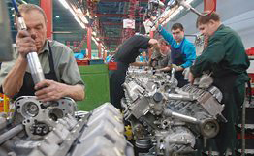
发展中的经济
苏联解体后俄经济持续下滑，2000年以来，俄经济快速回升，连续8年保持增长（年均增幅约6.7%），2006年俄GDP增长突破万亿美元大关。经济总量首次超过苏联解体前水平，位列世界第十，人均GDP达7010美元。外贸出口大幅增长，投资环境有所改善，居民收入明显提高。近年来粮食产量逐年增加，开始对外出口。

Slide 3
(一)工业特征
俄罗斯拥有发达的燃料动力工业、冶金工业、化学工业、森林、木材加工和纸浆造纸工业，它们都是建立在本国资源基础上的工业部门，它们是俄罗斯国民经济的基础部门。
机器制造业是俄罗斯工业的核心，是科技进步的基础。航空航天工业居世界领先地位。
轻工业一直是一个薄弱的工业部门，它的发展速度缓慢。近年来，俄罗斯积极发展消费品工业，工业结构得到改善。
俄罗斯食品工业较发达，包括粮食食品制造业、肉类食品制造业等。
阅读以上材料，归纳俄罗斯的工业特点。
俄罗斯工业基础雄厚，部门齐全，以重工业为主,轻工业薄弱。

Slide 4
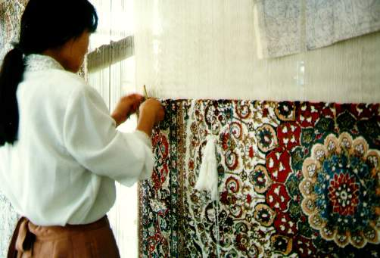
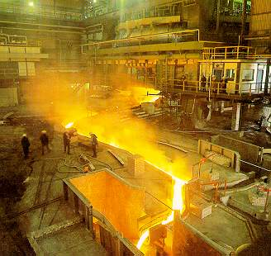
俄罗斯工业结构的特点
“轻重”失调
轻工业薄弱
重工业发达

Slide 5
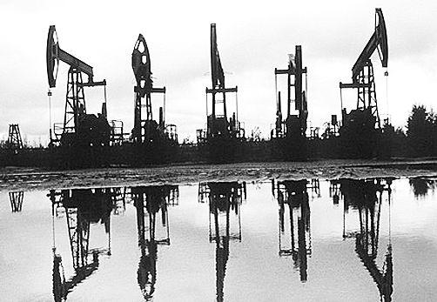
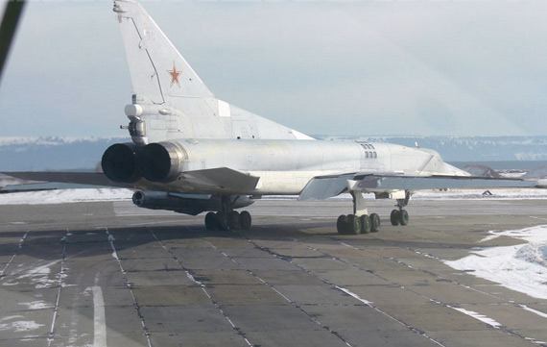
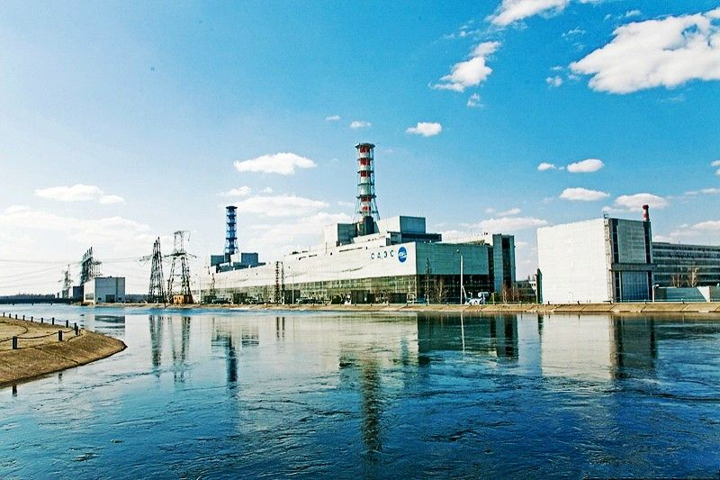
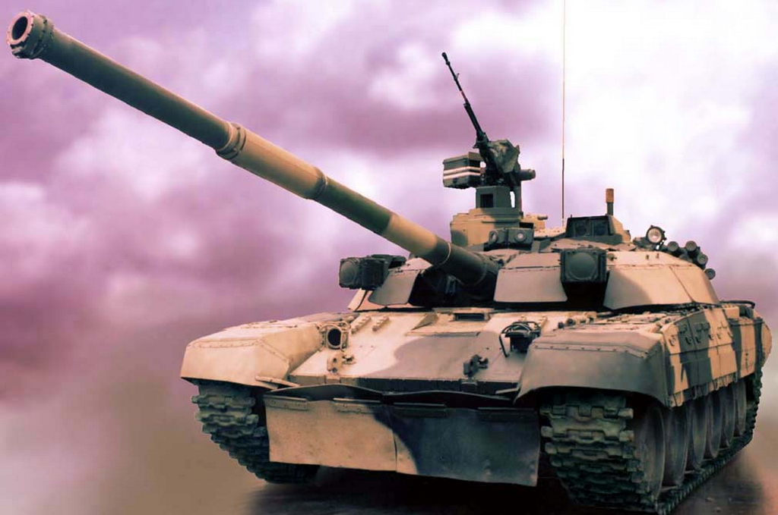
石油天然气工业
航天航天工业
核 工 业
军 事 工 业

Slide 6
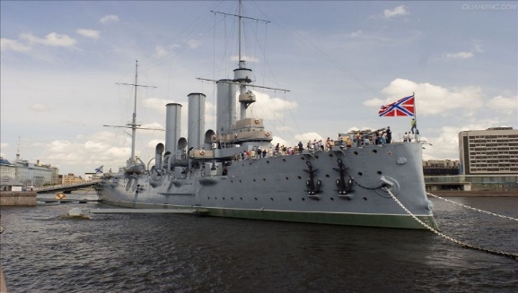

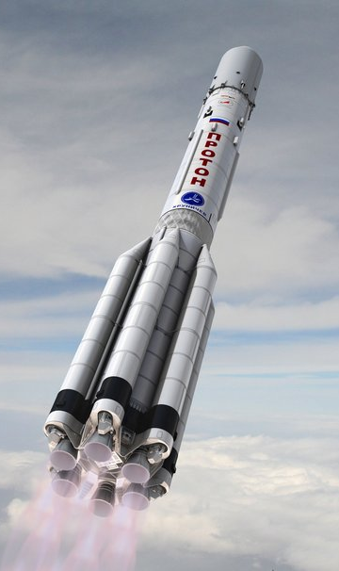

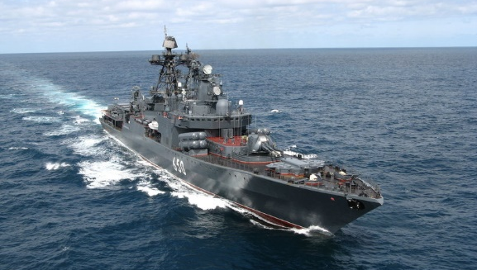

军事工业
军事力量世界第二
军费开支占财政20%
航天工业
首次载人航天
航天技术领先世界

Slide 7
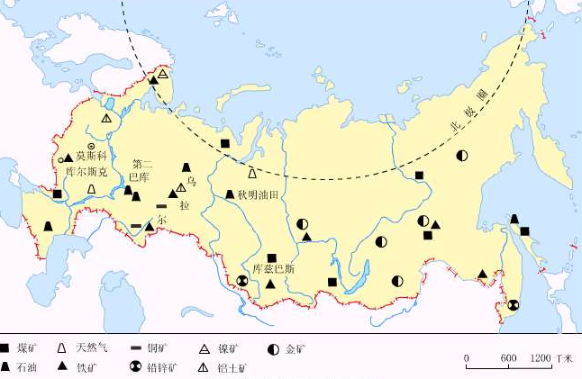
俄罗斯工业发展的有利条件：
煤、铁、石油等资源丰富，交通便利
主要煤田___________
最大的铁矿___________
大油田____________、___________
A库兹巴斯
B库尔斯克
C秋明油田
D第二巴库油田
B
乌拉尔山
东部大开发）
D
C
A
资源不均匀，80%集中乌拉尔山脉以东

Slide 8
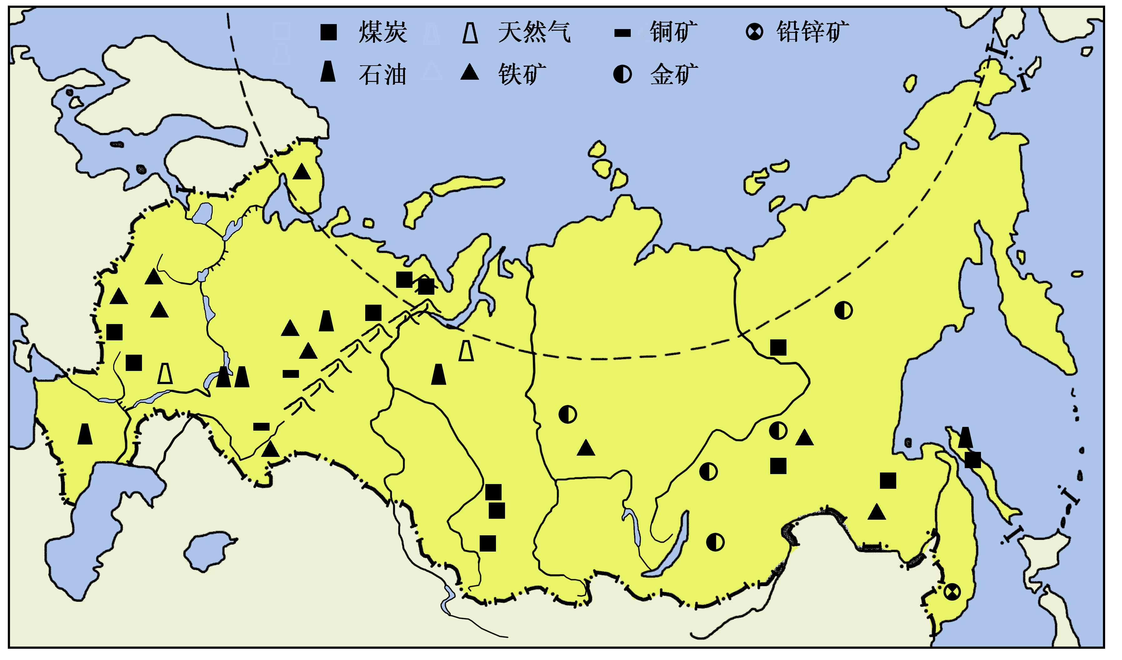
俄罗斯工业区分布
大部分工业集中在欧洲部分。
乌拉尔工业区
圣彼得堡工业区
新西伯利亚工业区
莫斯科工业区
观察此图，说一说，俄罗斯工业分布有何特点？
工业区大多布局在资源丰富地区，属于资源型工业布局。

Slide 9
地图册40 俄罗斯工业区及主要工业
乌拉尔工业区
圣彼得堡工业区
新西伯利亚工业区
莫斯科工业区
工业区 | 主要工业部门
莫斯科工业区（最发达） | 钢铁、汽车、飞机
圣彼得堡工业区 | 造船、航空航天
乌拉尔工业区 | 钢铁、机械
新西伯利亚工业区 | 石油，机械

Slide 10
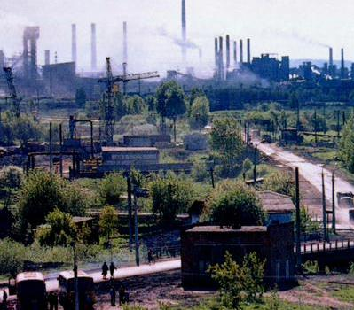
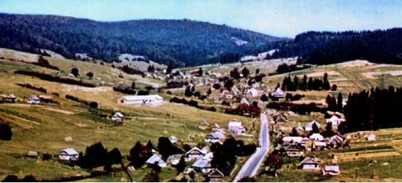
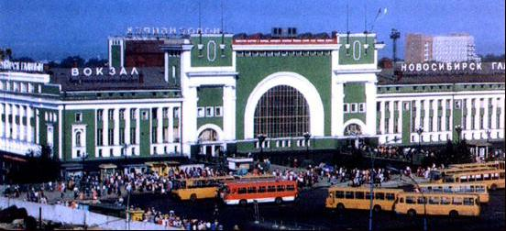
库兹巴斯的煤矿
乌拉尔工业区
新西伯利亚工业区

Slide 11

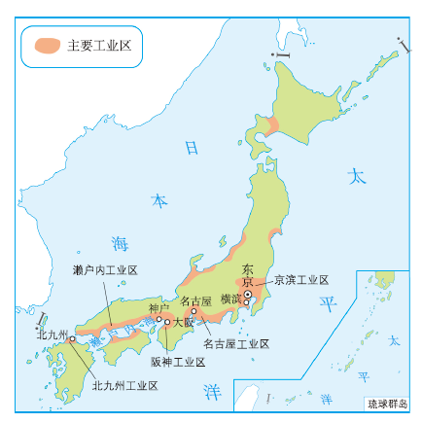
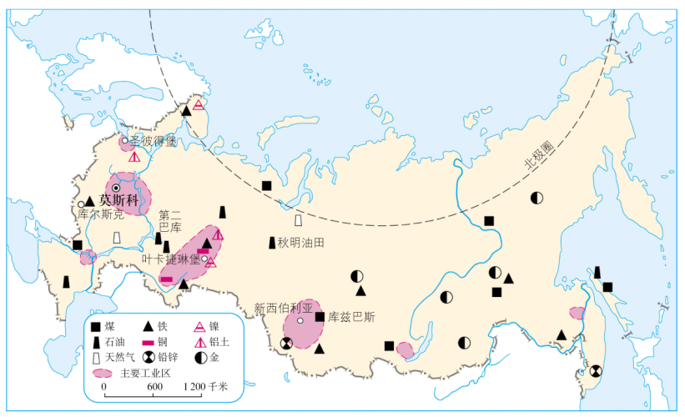

俄罗斯与日本工业对比
临海
俄罗斯工业布局类型属于 型，
原因 。
资源
矿产资源丰富，降低运费
日本工业布局类型属于 型，
原因 。
临海
进口原料、燃料，出口工业产品

Slide 12
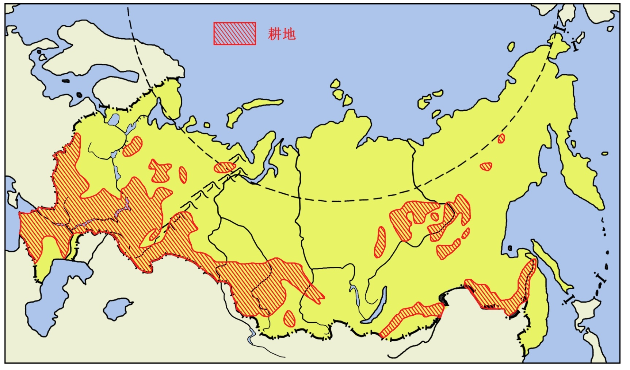
(二)农业特征
活动
读图归纳俄罗斯耕地分布特征。
主要分布在南部热量条件较好的地区
伏尔加河流域和顿河流域最集中
原因：热量较充足，地形平坦，水源充足

Slide 13

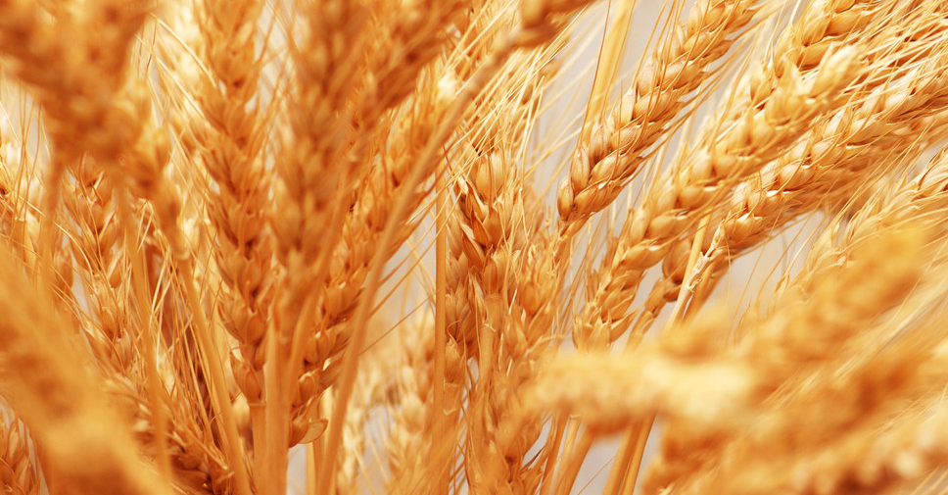
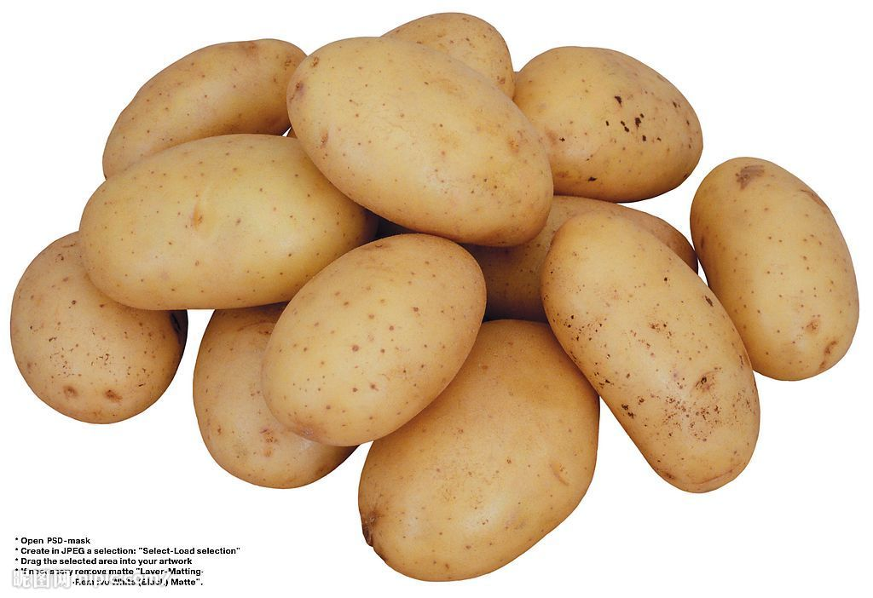


俄罗斯主要农产品：谷物、马铃薯、亚麻

Slide 14
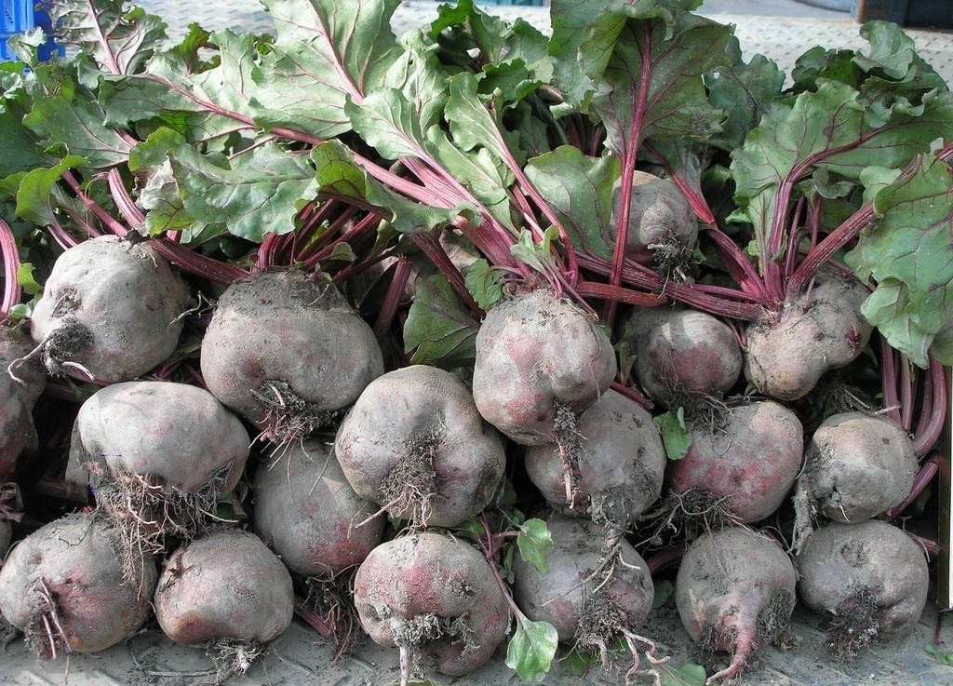

向日葵
甜菜

Slide 15
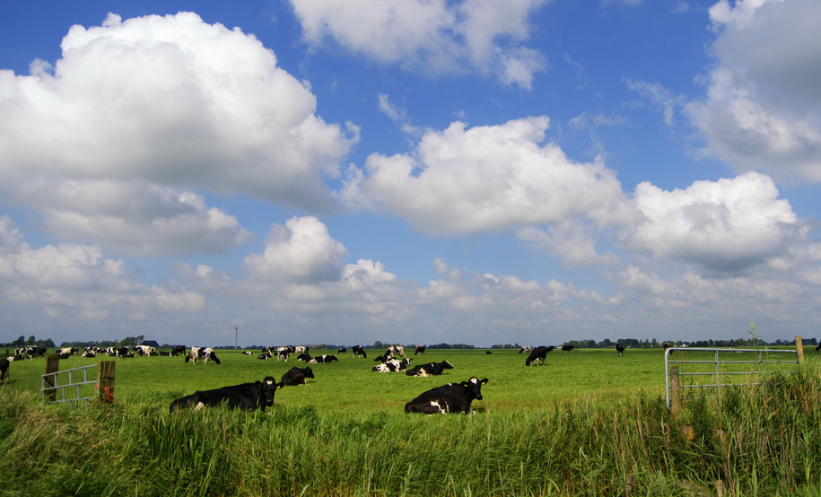
俄罗斯农牧业并重，畜牧业以饲养牛、猪、羊为主
俄罗斯畜牧场

Slide 16
深入探究
俄罗斯农业生产不稳定的原因（或俄罗斯农业发展的不利条件）？
①大部分地区纬度高，气温低，热量不足。
②常遭受冻害不利于作物生长。

Slide 17
（三）交通特征
俄罗斯的交通运输以 和 为主。
铁路以 为中心呈放射状分布。
大铁路横贯亚欧大陆，被称为亚欧大陆桥（莫斯科---符拉迪沃斯托克（海参崴））。
铁路
公路
莫斯科
西伯利亚

Slide 18

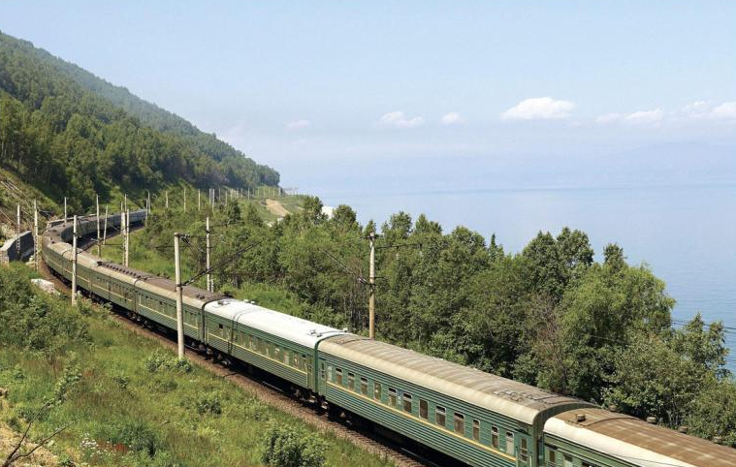
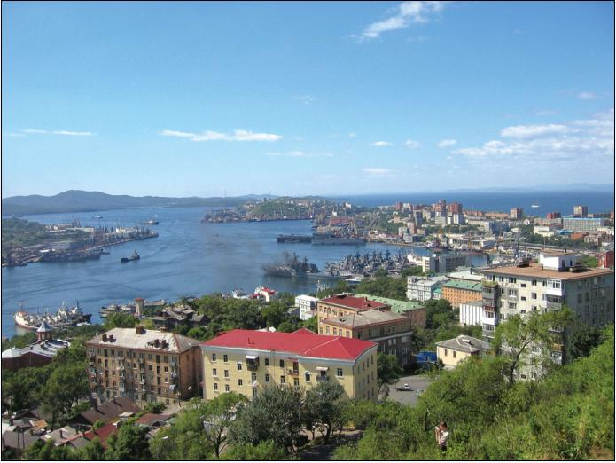
亚欧大陆桥
西伯利亚大铁路是世界上最长的铁路，由首都莫斯科途经西伯利亚到太平洋沿岸的符拉迪沃斯托克，全长9 288千米。
西伯利亚大铁路
符拉迪沃斯托克

Slide 19
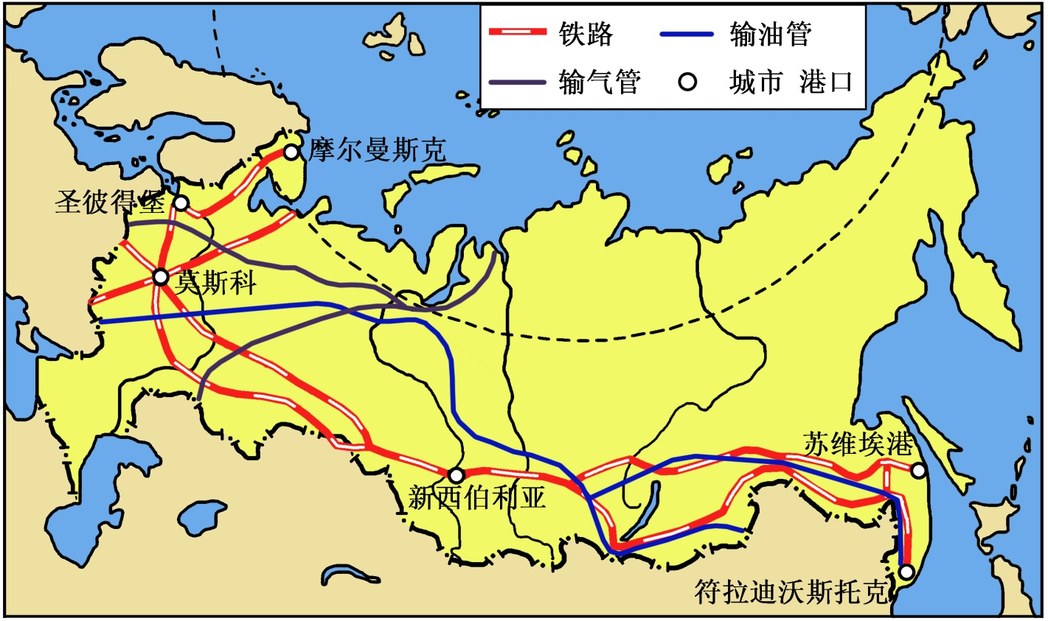
活动1
P85找出圣彼得堡、摩尔曼斯克、符拉迪沃斯托克等港口城市。想一想，俄罗斯北部有漫长的海岸线，为什么港口却相当少？
由于气候寒冷，结冰期长，沿岸人口稀疏，经济落后，对外联系少。

Slide 20

俄罗斯油气管道的分布有何特点？形成这一特点的主要原因是什么？
活动2
特点：以秋明油田为中心，呈放射状通向边境和港口城市，管线经过各工业区附近。
原因：便于油气输出和输往消费市场。

Slide 21

活动3
归纳俄罗斯铁路干线的分布特点，举例说明铁路与城市在空间分布上有什么关系。
特点：欧洲密集，以莫斯科为中心呈放射状；亚洲稀疏，呈东西方向分布在南部地区。
关系：俄罗斯主要城市大多沿铁路线分布，许多铁路交通枢纽形成重要城市。

Slide 22

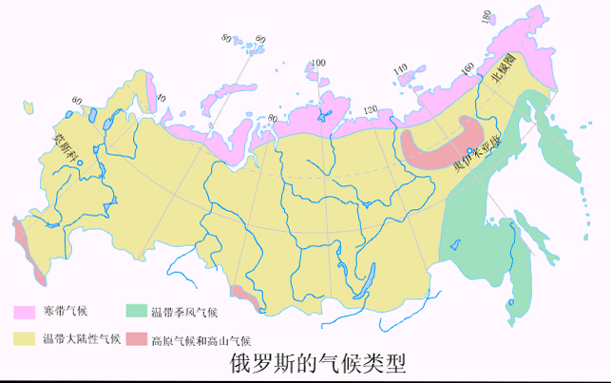
为什么西伯利亚的铁路修在南部？
纬度高，冻土层深
丰富的矿产资源

Slide 23
讨论
笔记整理在P83
（1）为什么西伯利亚的铁路修在南部？
南部气温较高，人口、城市和工业区相对集中，矿产资源丰富；北部多冻土和沼泽。

Slide 24
讨论
（2）摩尔曼斯克在北极圈以内，但该港口终年不冻，这是为什么？
受北大西洋暖流影响，摩尔曼斯克冬季海水较温和，不易结冰。

Slide 25
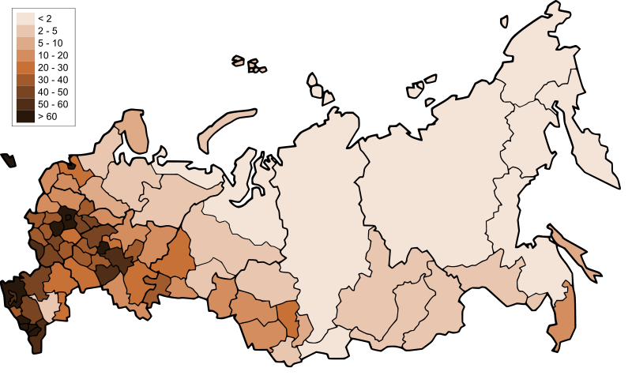
人口与城市
1.人口
俄罗斯人口密度分布示意
俄罗斯人口的4/5和大多数城市分布在欧洲部分。

Slide 26
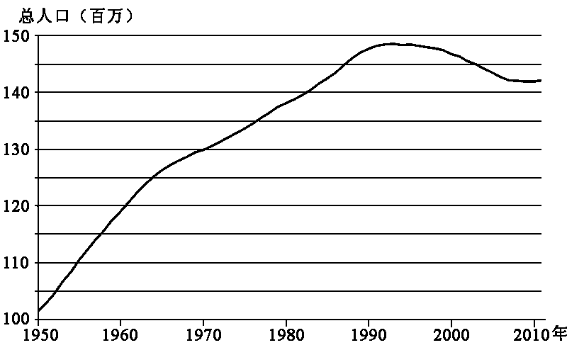
活动
读俄罗斯近几十年的人口数量变化曲线。说一说，目前俄罗斯的人口数量状况和变化特征。
俄罗斯目前人口约1.42亿（2009年），人口增长缓慢。

Slide 27
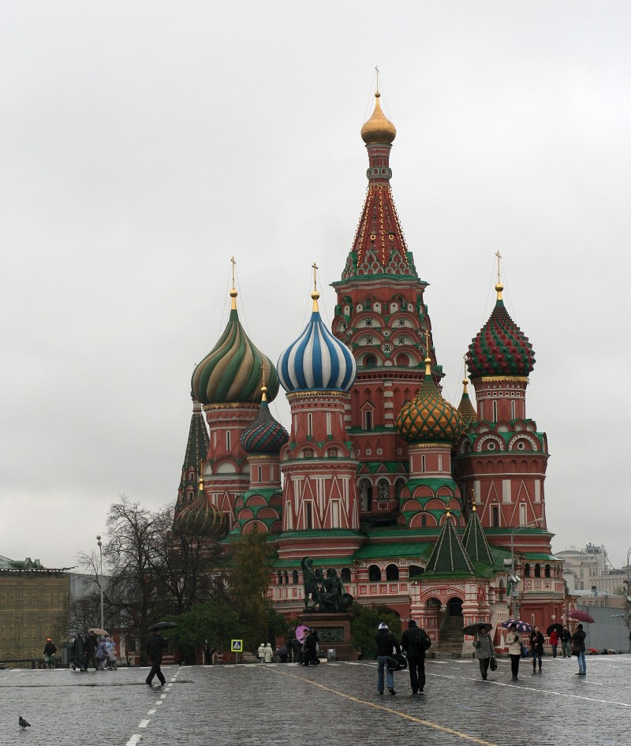
2.阅读P85民族、语言、宗教
俄罗斯是一个 的国家。主要的民族是 。 全国180多个民族中，万人以上的少数民族有50多个，主要有鞑靼族、乌克兰族、楚瓦什族等。官方语言为 。居民多奉 。

Slide 28
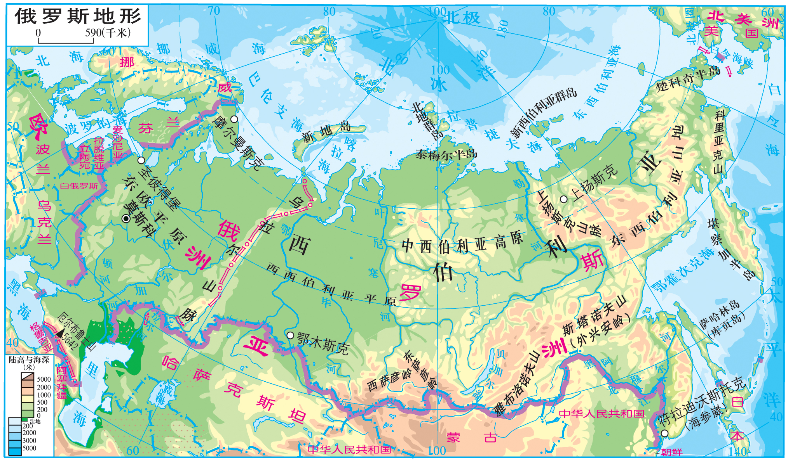
3.城市
在P81图8-23中找出莫斯科、圣彼得堡、摩尔曼斯克和符拉迪沃斯托克

Slide 29
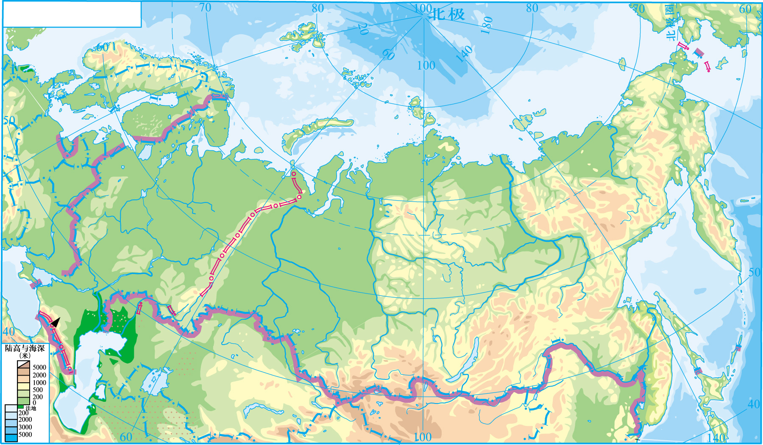
说出图中字母代表的城市：
圣彼得堡
B
C
摩尔曼斯克
◎
A
莫斯科
海参崴
D

Slide 30
阅读教材P84，关于城市的部分内容，了解俄罗斯的主要城市特点，并填写下表。
城市 | 莫斯科 | 圣彼得堡 | 摩尔曼 斯克 | 符拉迪沃斯托克 | 新西伯 利亚
位置
地位 职能
 | 东欧平 原中部 | 西北部临波罗的海 | 北冰洋 沿岸 | 太平洋 沿岸 | 西伯利亚西南部
 | 最大城市和政治、经济、文化、交通中心 | 全国第二大城市和著名海港 | 北冰洋沿岸最大城市和不冻港(北大西洋暖流影响) | 太平洋沿岸最大的港口城市 | 西伯利亚的中心城市

Slide 31
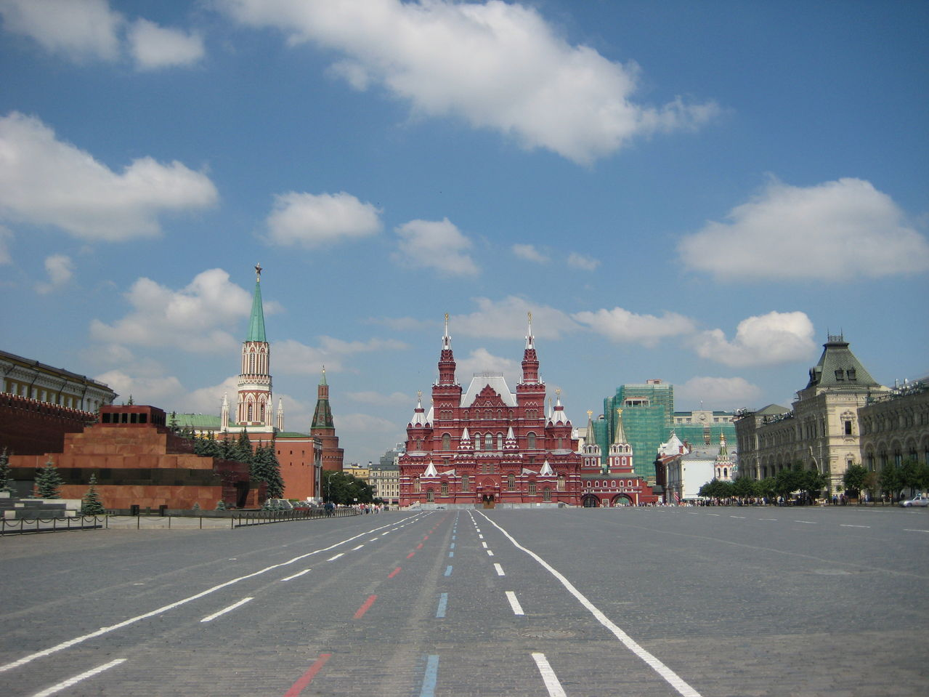
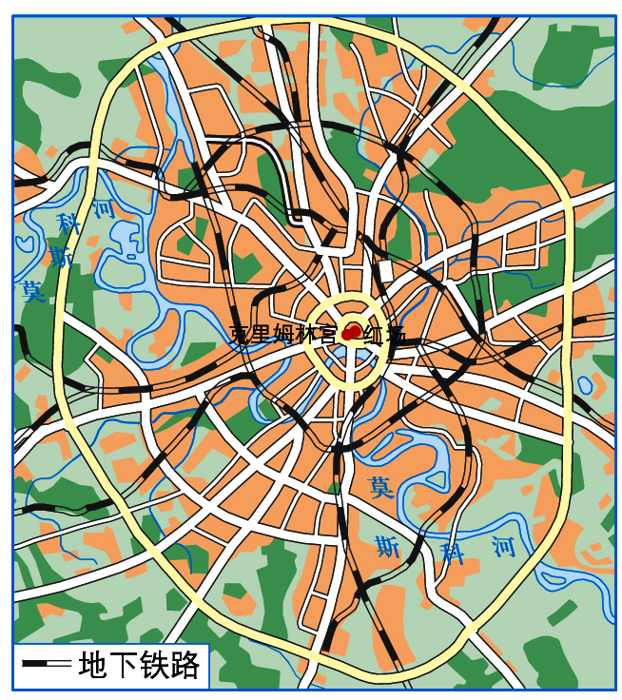
莫斯科城市道路示意
莫斯科红场

